Slide 1
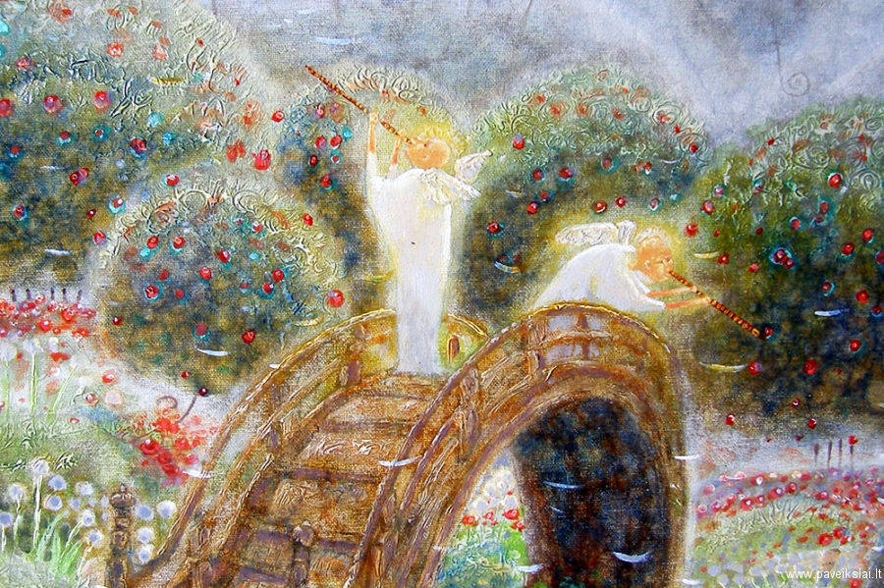

Obras de Arte de Naumavicius Ramunas
BIAJOVA SLIDES
Avanço Automático

Slide 2
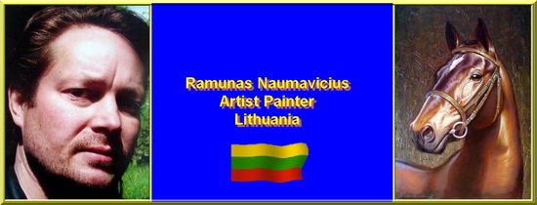
Artista mágico!
As pinturas estão cheias de luz e bondade.
O mundo de suas pinturas é um verdadeiro paraíso
Naumavicius Ramunas, é um artista da Lituânia.
Ele vive em Kaunas.

Slide 3
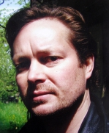
"Todos os dias pode trazer algo novo e interessante ",
- diz Ramunas .
Há mais de duas décadas na pintura, juntamente com os trabalhos
de outros artistas , nos museus e galerias o artista expõe
a sua própria técnica - In Paradise.

Slide 4
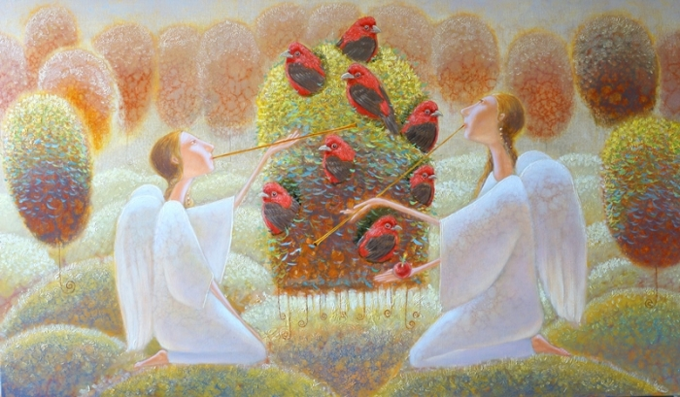

Slide 5
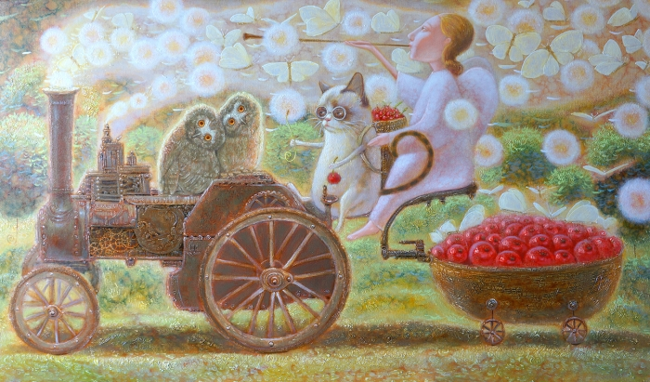

Slide 6
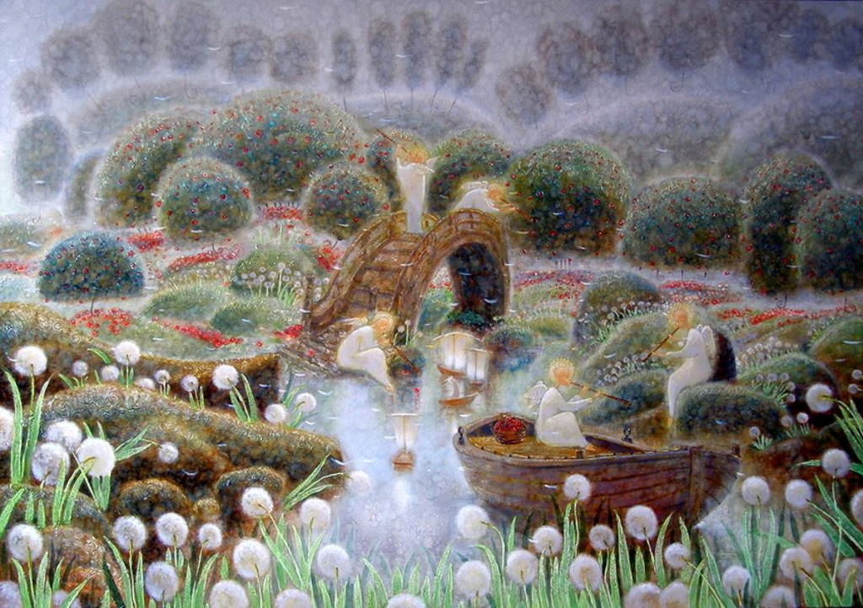

Slide 7
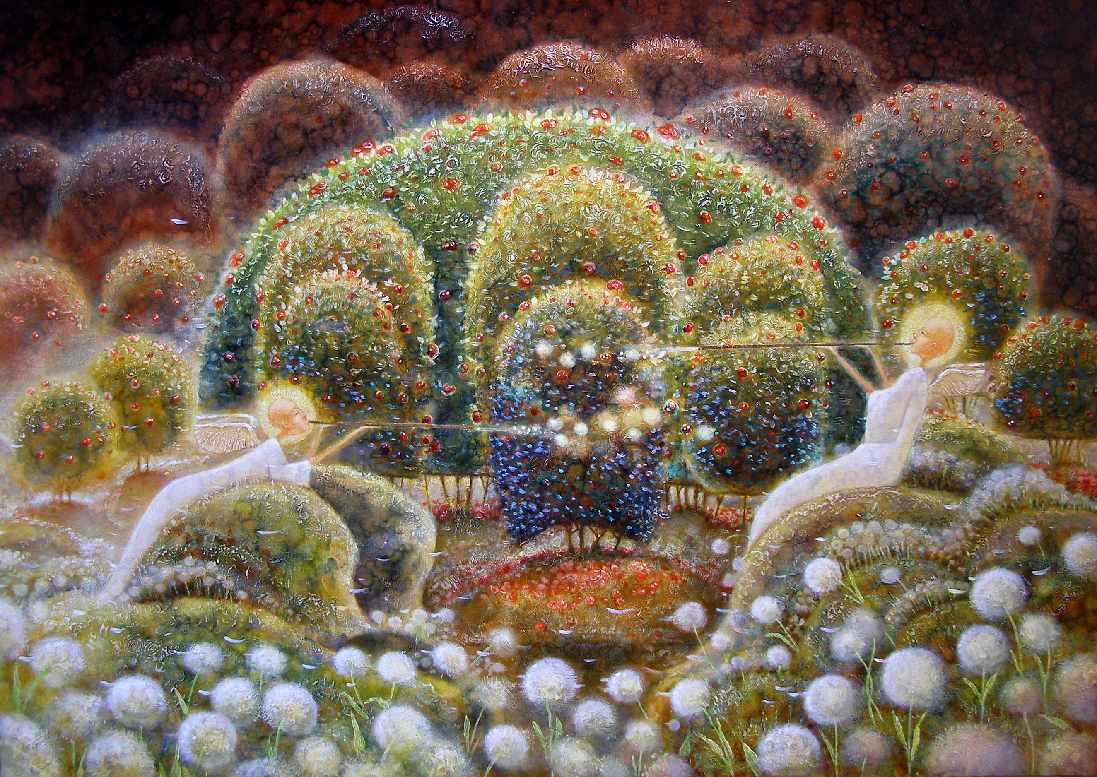

Slide 8
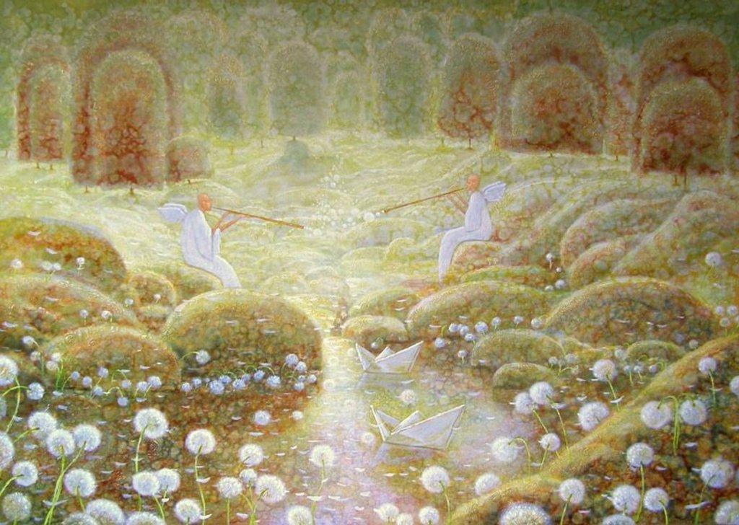

Slide 9
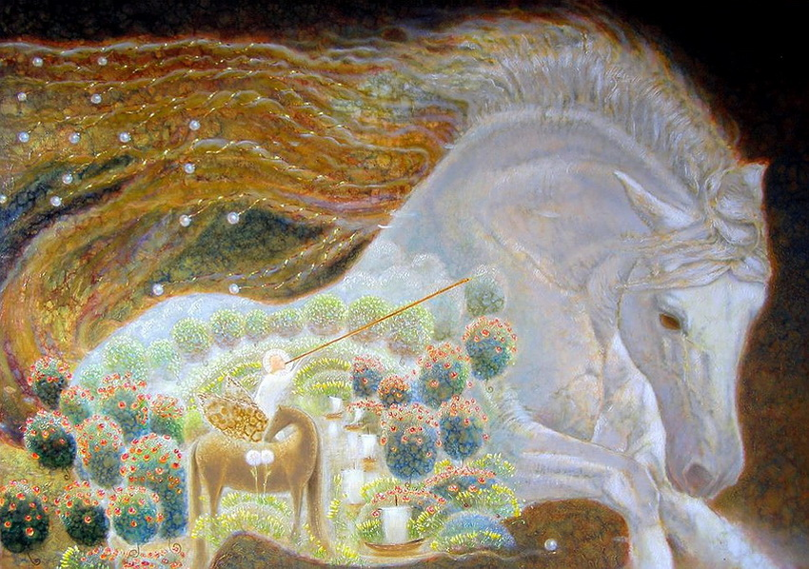

Slide 10
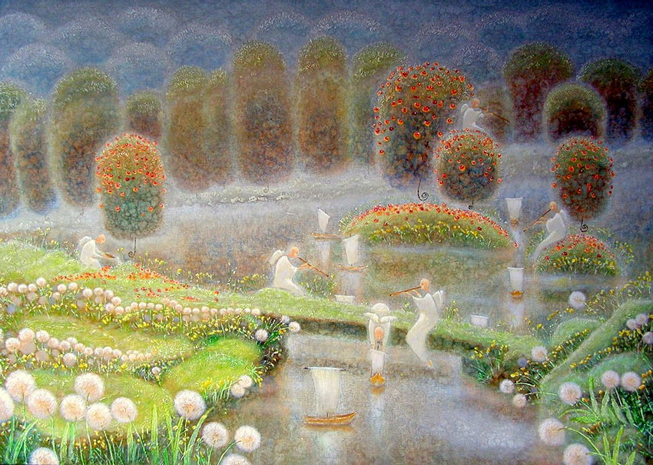

Slide 11
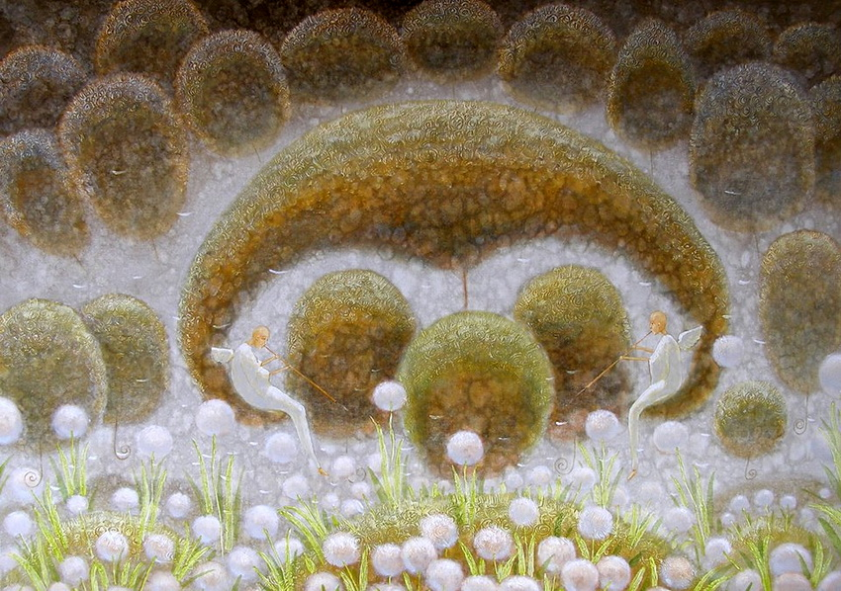

Slide 12
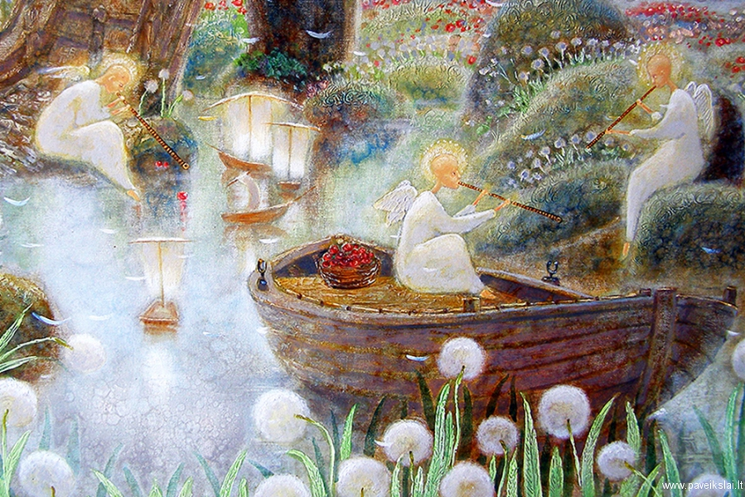

Slide 13
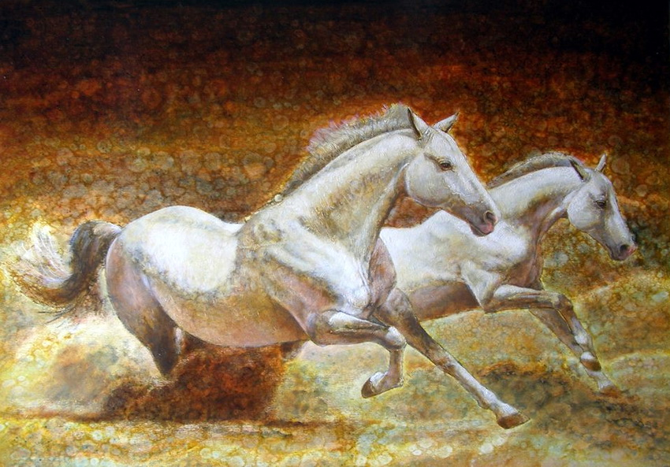

Slide 14
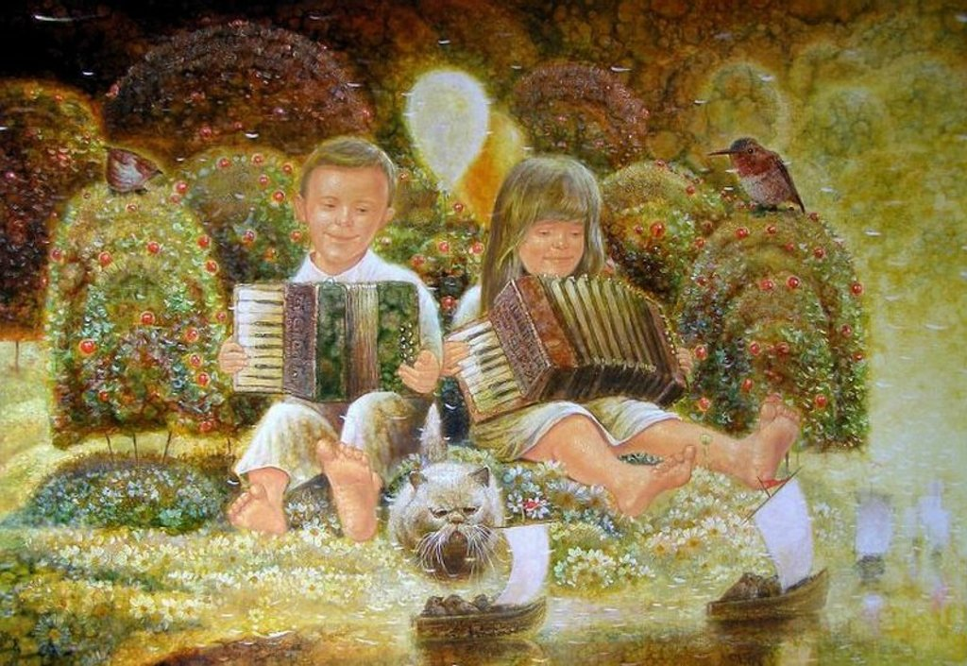

Slide 15
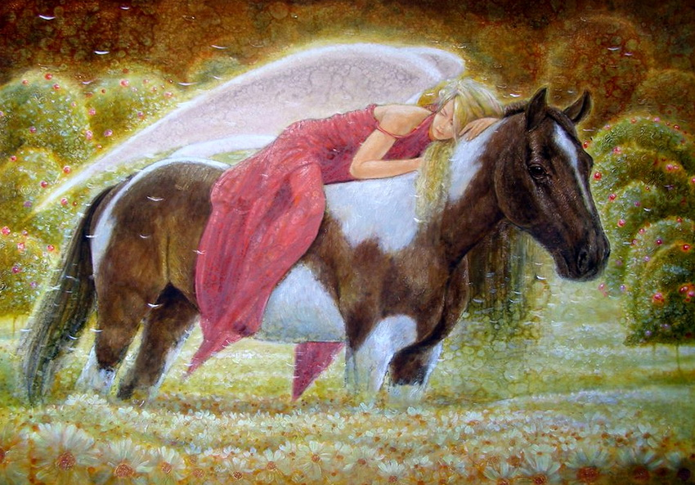

Slide 16
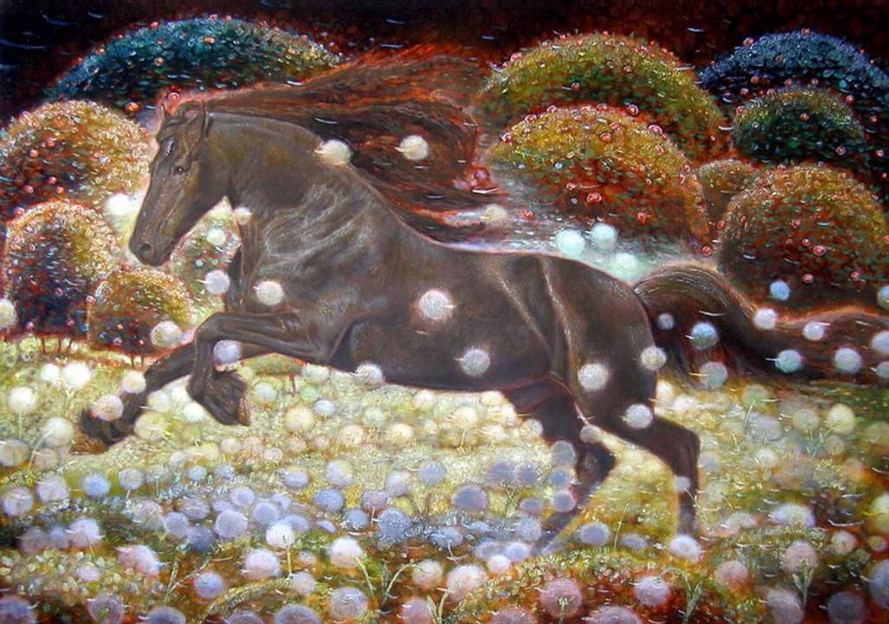

Slide 17
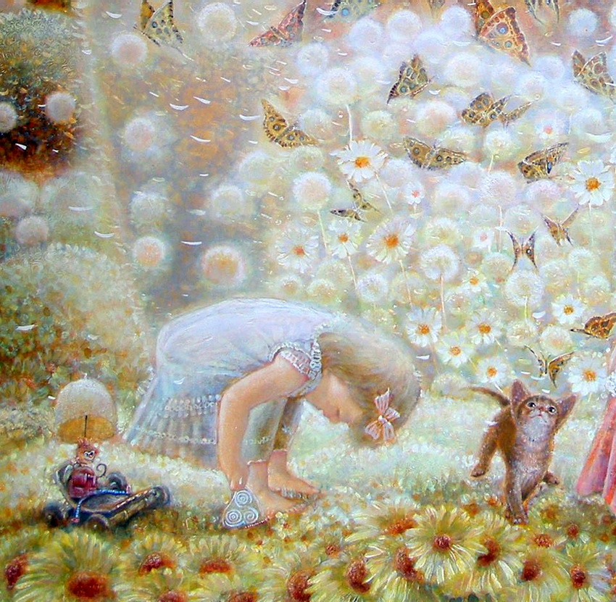

Slide 18
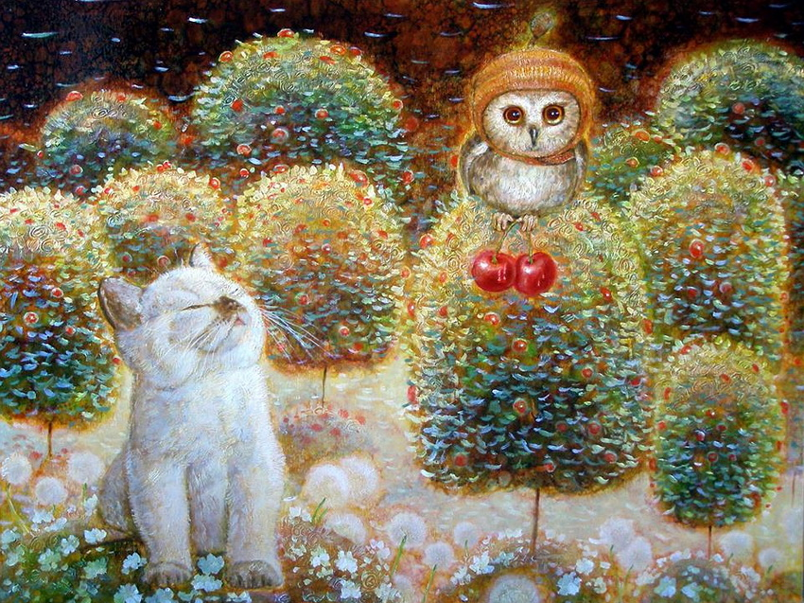

Slide 19
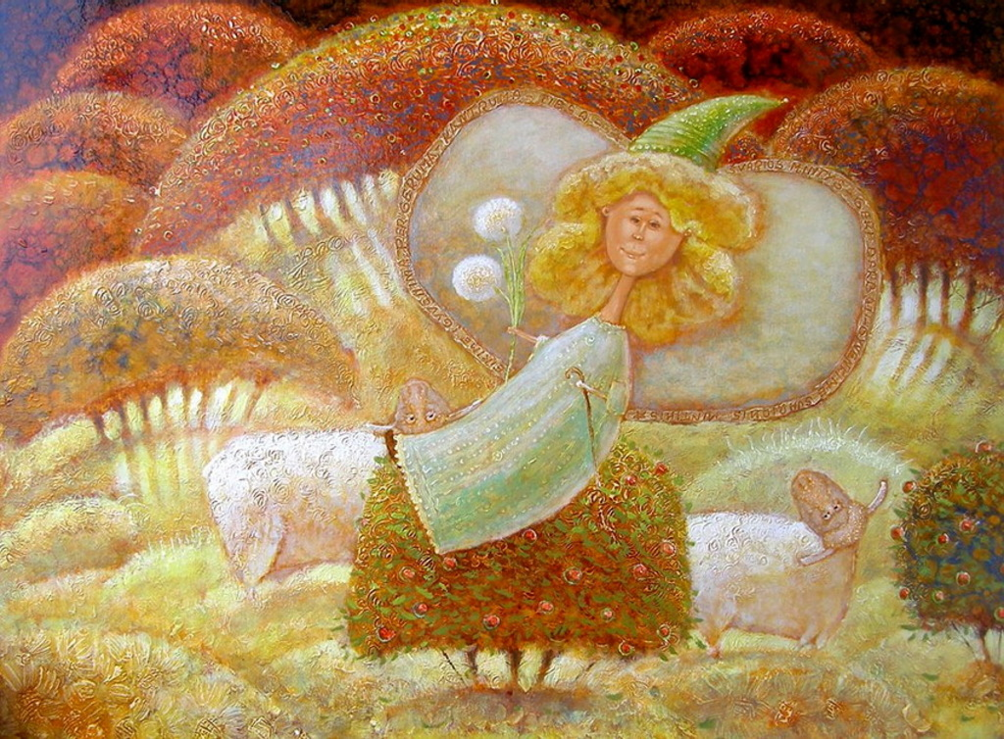

Slide 20
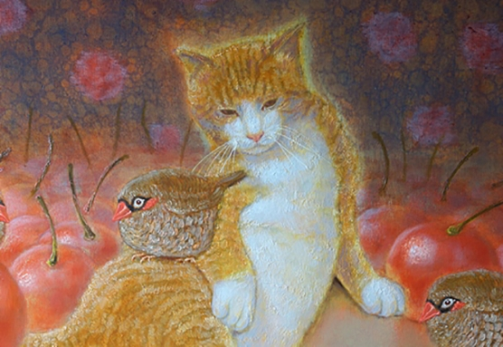

Slide 21
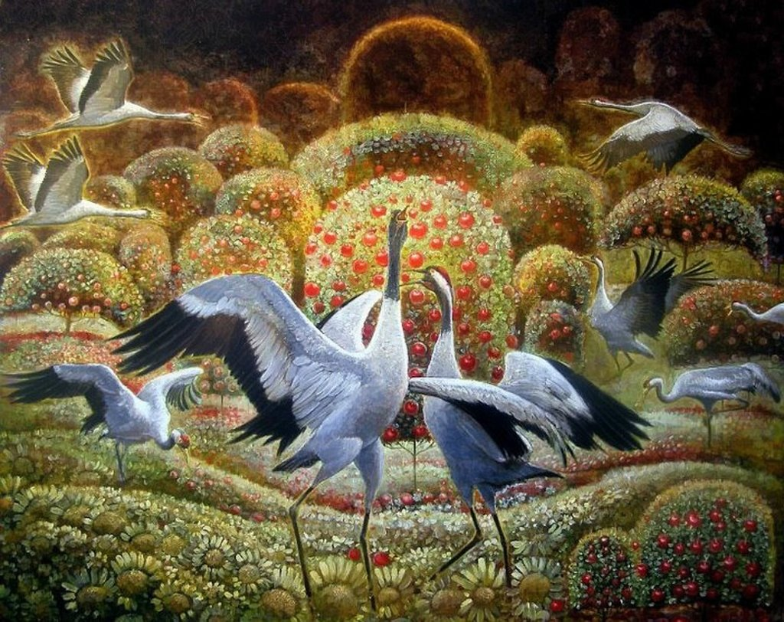

Slide 22
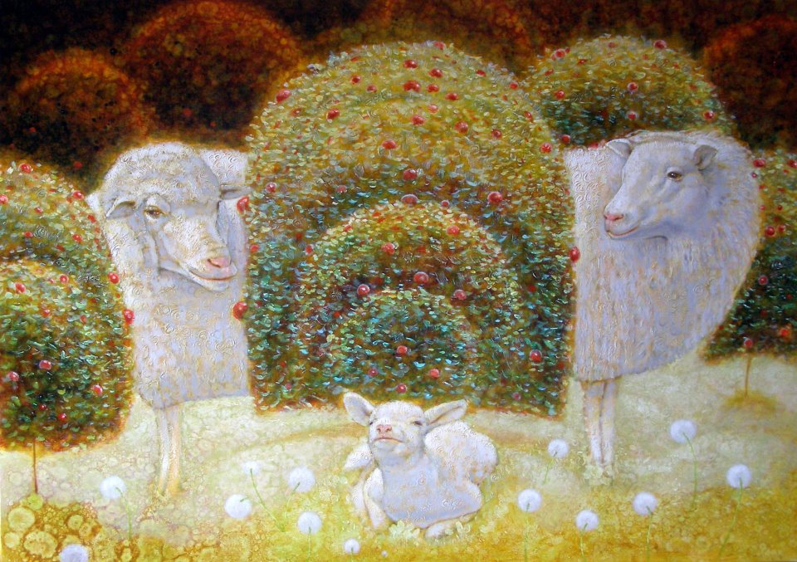

BIAJOVA SLIDES
<&>
AMOR À VIDA
Autor: Ramunas Naumavicius
Imagens: Internet
Música: Enya- May It Be
Formatação: Bia Vasconcellos
bvbiavasconcellos@gmail.com
www.sergrasan.com/biajovaslides
www.youtube.com/user/bvbiavasconcellos/videos

